Slide 1
Електропривод контуру охолодження трансформатора АТ1 на ПС-330кВ "Хмельницька"
Виконав: ст. 7ЕП-13 Дехтяр А.Л.
Керівник роботи: Шевчук Ю.В.

Slide 2
Мета та задачі проекту
Метою дипломного проекту є вирішення задачі підвищення ефективності використання ресурсу електропривода циркуляційного насосу та вентилятора охолодження в умовах підстанції підстанції ПС-330кВ "Хмельницька", зменшення витрат електроенергії на його роботу за рахунок автоматизації режимів роботи.
В процесі реалізації мети роботи необхідно виконати ряд проміжних задач, а саме:
проаналізувати технічні характеристики та режими роботи системи охолодження трансформатора;
здійснити попередній розрахунок потужності електродвигуна;
здійснити техніко-економічне обґрунтування вибору системи електропривода;
вибрати електродвигун для електропривода та здійснити його перевірку;
здійснити розрахунок, вибір та побудову електричної структурної функціональної та принципової системи електропривода;
для вибраної системи електроприводу виконати моделювання перехідних процесів та розрахунок динаміки електропривода;
розробити схему електричну монтажну системи електропривода;
здійснити оцінку економічної ефективності запропонованої системи;
проаналізувати комплекс заходів по охороні праці та безпеці в надзвичайних ситуаціях

Slide 3
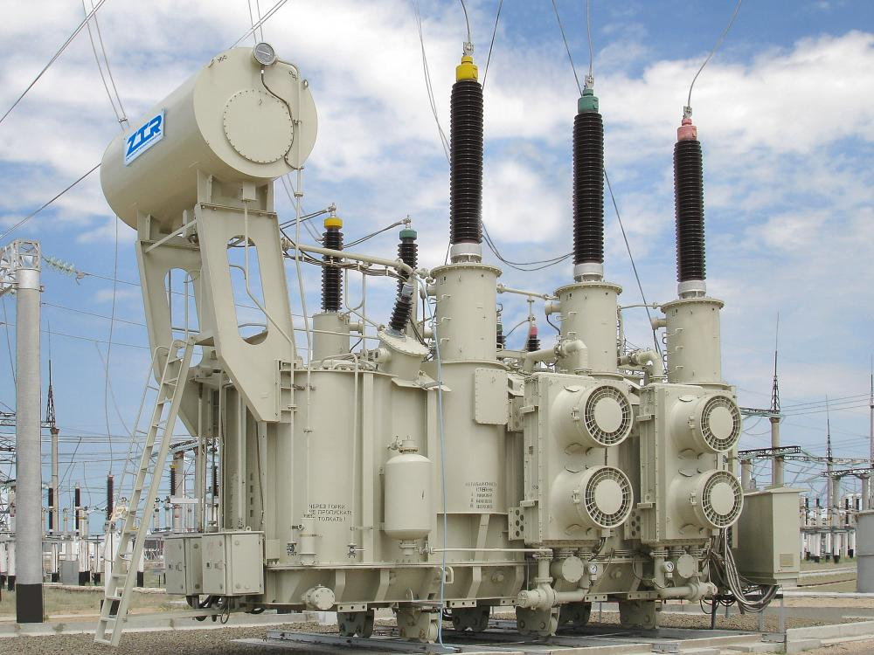
Характеристика трансформатора АТДЦТН-125000/330/110-У1 ПС-330кВ "Хмельницька"
Технічні характеристики силового трансформатора
АТДЦТН-125000/330/110-У1
Найменування параметра | Значення
Номінальна потужність, МВА | 125
Номінальна напруга, кВ сторони ВН сторони СН сторони НН | 330
 | 115
 | 10,5
Найбільший допустимий струм в спільній обмотці, А | 365
Номінальна частота, Гц | 50
Регулювання напруги | РПН в лінії СН ±12%, ±6 ступенів
Напруга КЗ пар обмоток, % ВН-СН ВН-НН СН-НН | 11,0
 | 45,0
 | 28,0
Маса, кг Повна/Транспортна/Масла | 156000/133000/47000
Кількість охолоджувачів | 4
Зовнішній вигляд АТДЦТН-125000/330/110-У1

Slide 4
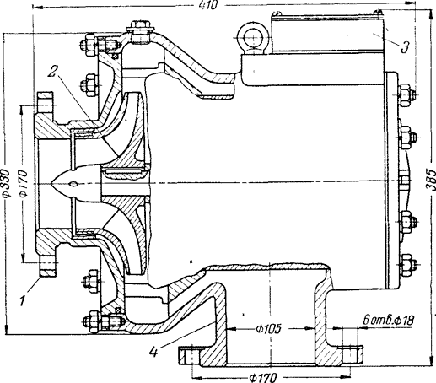
Характеристика електромеханічних вузлів системи охолодження трансформатора
Технічні характеристики масляного насоса охолодження ЭЦТ 63-10
Подача насоса, м³/год | 63
Потужність двигуна, кВт | 2,2
Напір, м в.ст. | 8
Номінальні оберти робочого колеса, об/хв | 1450
Маса, кг | 90
Габаритні розміри, мм | 464х360х450
Схема повітряно-масляного охолодження (система ДЦ)

Slide 6
Техніко-економічне обгрунтування вибору системи електропривода
Показник | Система електричного привода
 | SoftStart | РКС-АД | ПЧ-АД | РКС-АД з ФР
Вартість двигуна Д, грн. | 3200 | 3200 | 3200 | 6800
Вартість системи керування СК, грн. | 2300 | 1500 | 21000 | 2200
Капітальні затрати К, грн. | 5500 | 4700 | 24200 | 9000
Річні капітальні затрати К_{річн}, грн./рік | 935 | 799 | 4114 | 1530
Амортизаційні відрахування С_{А}, грн./рік | 550 | 470 | 2420 | 900
Відрахування на ремонт С_{Р}, грн./рік | 110 | 94 | 484 | 180
Додаткові відрахування С_{Д}, грн./рік | 5638 | 7988 | 3550 | 7988
Відрахування на обслуговування С_{О}, грн./рік | 315 | 428 | 323 | 453
Загальні відрахування С, грн./рік | 6613 | 8980 | 6777 | 9521
Приведені затрати З, грн./рік | 7548 | 9779 | 10891 | 11051

Slide 9
Алгоритм роботи СІФК трифазним симисторним перетворювачем на базі мікроконтролера

Slide 12
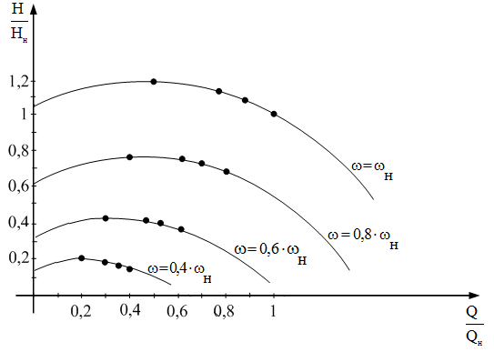
Статичні характеристики системи електропривода
QH характеристики насосу
Механічні характеристики двигуна при зміні напруги
Побудова пускової діаграми та визначення часу пуску електропривода насоса

Slide 13
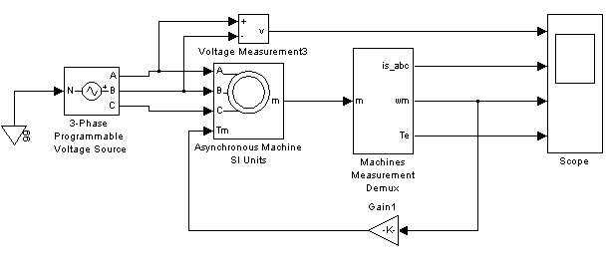
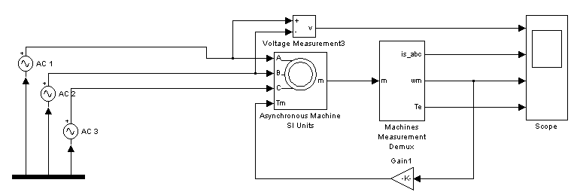
Моделювання системи електропривода
Прямий пуск
Soft Start

Slide 15
ДЯКУЮ ЗА УВАГУ

